Slide 1
PLANIFICACIÓN CLASES VIRTUALES SEMANA N°23 FECHA : 31 de agosto al 04 de septiembre
Colegio Jean Piaget
Mi escuela, un lugar para aprender y crecer en un ambiente saludable

Slide 2
ASIGNATURA /CURSO | ED MUSICAL 3 Y 4° BÁSICO
NOMBRE DEL PROFESOR/A | FRANCISCO VARGAS
EDUCADORA DIFERENCIAL
OBJETIVO DE APRENDIZAJE PRIORIZACIÓN NIVEL 1 | OA 4 Cantar (al unísono y cánones simples, entre otros) y tocar instrumentos de percusión y melódicos (metalófono, flauta dulce u otros).
INDICADORES DE EVALUACIÓN PARA OA | Participan activamente en una variedad de cantos, juegos y versos rítmicos de origen o inspiración folclórica chilena. Cantan con naturalidad, evitando forzar la voz y adoptando una postura sin tensiones
CONTENIDO /HABILIDADES | Cánones simples melodías y juegos rítmicos
OBJETIVO DE LA CLASE | OBJETIVO: Escuchar cuentos cortos y Cantar melodías flolkloricas infantiles
EVALUACIÓN | FORMATIVA

Slide 5
Importante:
Cuándo esté la animación de un lápiz, significa que debes escribir en tu cuaderno
Cuándo esté esta animación de una cámara fotográfica, significa que debes mandar reporte sólo de esa actividad (una foto de la actividad)
Cuándo esté esta animación de un signo de pregunta, significa que debes pensar y analizar, sin escribir en tu cuaderno. Responder de forma oral.

Slide 6
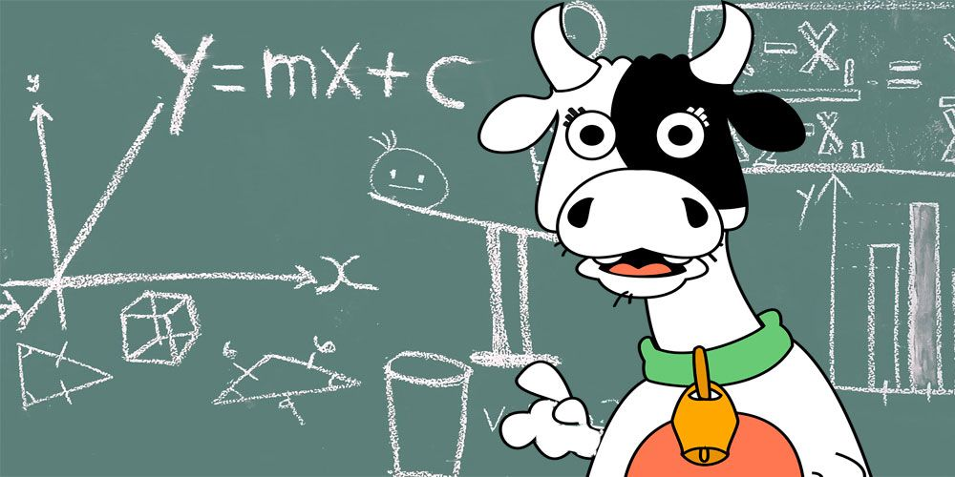
Inicio Activación Conocimientos Previos
Escuchan la siguiente cuento “ Esta Vaquita loca ”
https://www.youtube.com/watch?v=CeYQH6Y4MRE
Responder de manera individual que les pareció la canción y de que hablaba.

Slide 7
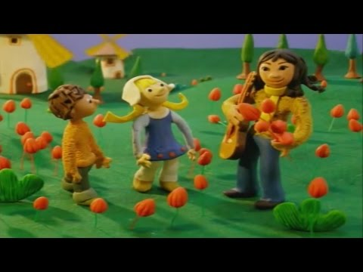
Motivación
Actividad 1: Activación de conocimientos. Escucha la canción “ Ronda para niño Chileno
a. ¿Qué ritmo tiene esta canción ? :
b. Observen la siguiente imagen y escuchen la siguiente canción
https://www.youtube.com/watch?v=ux46W6boITk&t=90s

Slide 8
Desarrollo de la clase
a. Cantan y se aprenden la Canción “Giron y su resbalosa ”
https://www.youtube.com/watch?v=1axs9l-NWgA&list=PL0Pr2-1AG2ofhn8o4jGwibzjiIFEAkbhs&index=12&t=0s
b-Participan activamente en una variedad de cantos, juegos y versos rítmicos de origen o inspiración folclórica chilena.
C-Cantan con naturalidad, evitando forzar la voz y adoptando una postura sin tensiones

Slide 9
TICKET DE SALIDA
MÚSICA
SEMANA 23
CIERRE
Nombre: _______________________________________
De acuerdo a la Canciones “ Ronda de un niño Chileno ” y “Girón y su resbalosa” Responde las siguientes preguntas:
1) ¿ Qué tienen en común ambas canciones ?
2)¿ Qué otras canciones folclóricas chilenas conocen ?
3) Manda un audio con la canción “ Girón y su resfalosa” aprendida
Enviar fotografía de este ticket de salida y audio al:
Correo: francisco.vargas@colegio –jeanpiaget.cl o
Celular: +56932736590

Slide 10
RÚBRICA EVALUACIÓN SEMANA 23 CANCIÓN
GIRÓN Y SU RESFALOSA
Criterios | 1 PTO POR LOGRAR | 2 PTS MEDIANAMENTE LOGRADO | 3 PTS LOGRADO
Compromiso de los participantes ( TRANSVERSAL | Manifiestan poco compromiso con el trabajo realizado | Mayoritariamente se observa compromiso en gran parte del trabajo. | Todos los integrantes se comprometen con su trabajo.
Ejecución del trabajo final | Hay varios errores en la ejecución del trabajo final. | Ejecutan su trabajo final con muy pocos errores o solo con un error. | Ejecutan su trabajo final sin errores.
Técnica Vocal | Hay varios errores en la técnica instrumental y/o vocal del trabajo final. | Mayoritariamente se observa una correcta técnica instrumental y/o vocal en gran parte del trabajo | En la interpretación Domina los sonidos elegidos con sus variantes dinámicas, duración, timbre y articulación
Fluidez y expresividad | El sentido expresivo es ocasional o irregular. | Se comprende el propósito o finalidad expresiva en la mayoría de la canción | Se transmite el propósito expresivo de la canción

